Slide 2
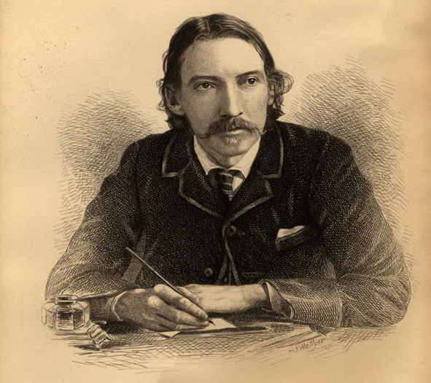
Шотландец по происхождению. Родился Стивенсон 13 ноября 1850 в Эдинбурге, в семье инженера. На третьем году жизни перенес болезнь бронхов, последствия которой мучили его потом всю жизнь. В 17 лет поступил на юридический факультет Эдинбургского университета.
Роберт Льюис Стивенсон

Slide 3
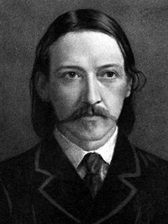
Много путешествовал. В 1866 вышла первая книга Стивенсона - "Пентландское восстание". Мировая слава пришла к Стивенсону после выхода романа "Остров сокровищ" (1883).
В 1889 году семья Стивенсонов приобрела участок земли на острове Уполу (архипелаг Самоа), где писатель, страдавший тяжелой формой туберкулеза, жил до конца своих дней. 3 декабря 1894 Стивенсон умер от кровоизлияния в мозг.

Slide 4
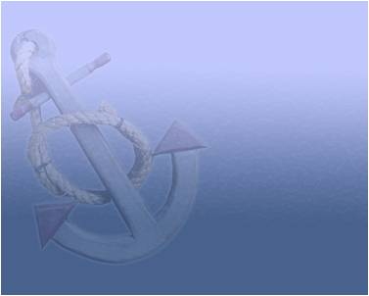
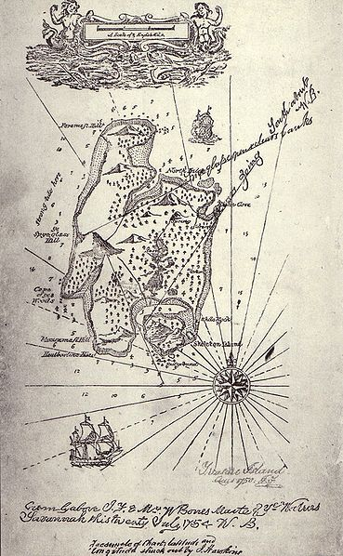
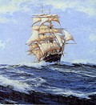
История рождения самого знаменитого романа Стивенсона очень любопытна. Писатель любил географические карты за их содержательность и за то, что их нескучно читать. Однажды летом 1881 года Стивенсон нарисовал разноцветную карту острова - на потеху одному мальчику, приехавшему домой на каникулы. Карта получилась красочной: на ней были обозначены холм Подзорной Трубы, остров Скелета, заливы и бухты. Посмотрев на нарисованный остров, Стивенсон вдруг четко представил себе картину: голубое небо, корабль с белыми парусами и сокровища. «Это должна быть книга для мальчиков!» - объявил писатель своим родным и попросил отца о помощи.

Slide 5
Старый мистер Томас Стивенсон был морским инженером. Именно он потратил целый день, составляя список предметов, хранившихся в сундуке книжного пирата Билли Бонса. В этой описи Роберт Луис потом ничего не изменил. Он также вставил в роман и эпизод, который подсказал ему отец: юнга Джим Хокинс прячется на корабле в бочке с яблоками и подслушивает разговор пиратов об их коварных планах.
Изначально роман назывался «Корабельный повар», но в свет книга вышла в 1883 году под заглавием «Остров сокровищ».

Slide 6
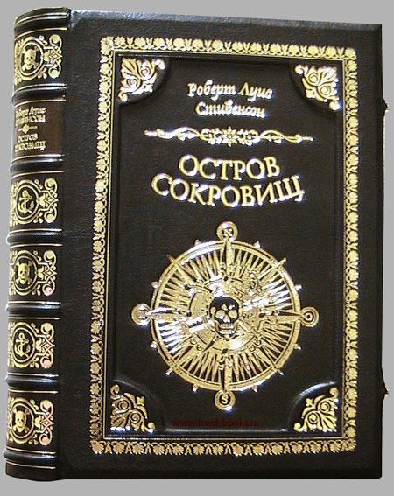
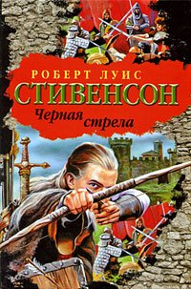

Slide 7
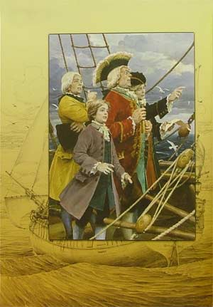
Викторина
по роману Р.Л.Стивенсона
«Остров сокровищ»

Slide 8
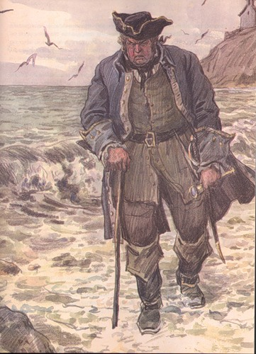
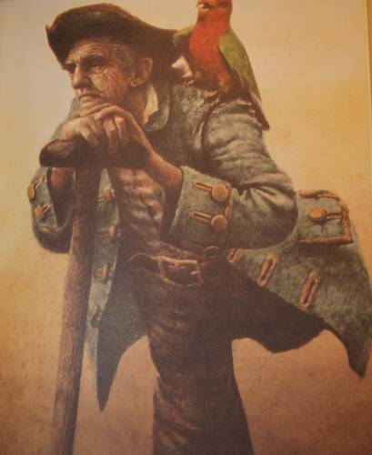
Угадай чей это портрет
Джон Сильвер
Билли Бонс

Slide 9
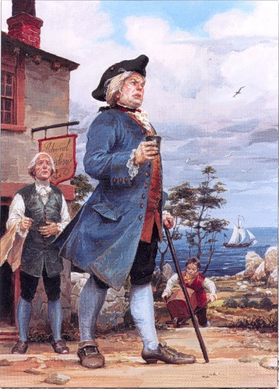
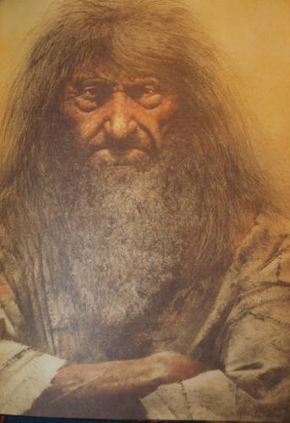
Бен Ганн
Сквайр Трелони

Slide 10
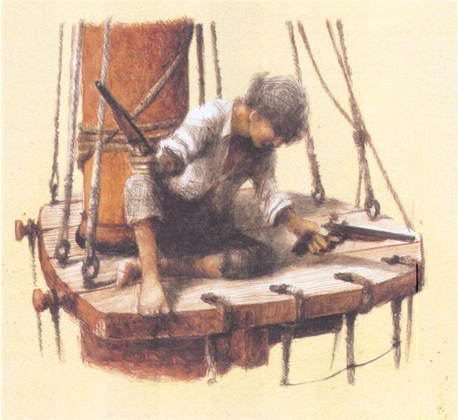
Джим Хокинс

Slide 11
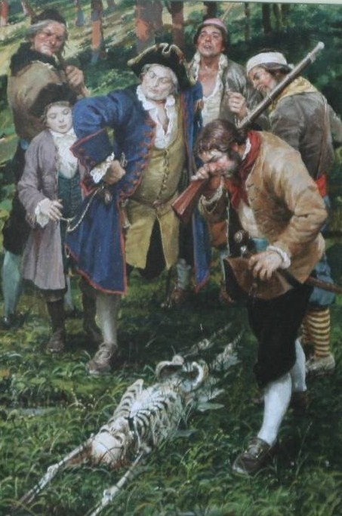
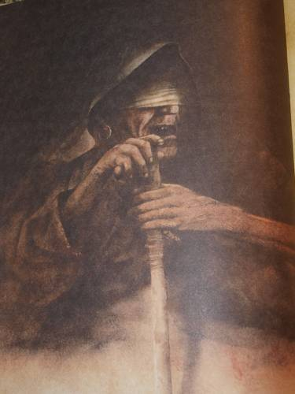
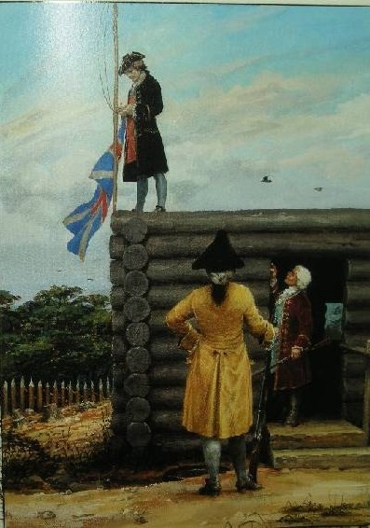
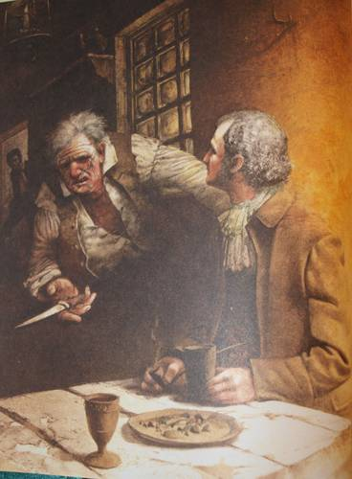
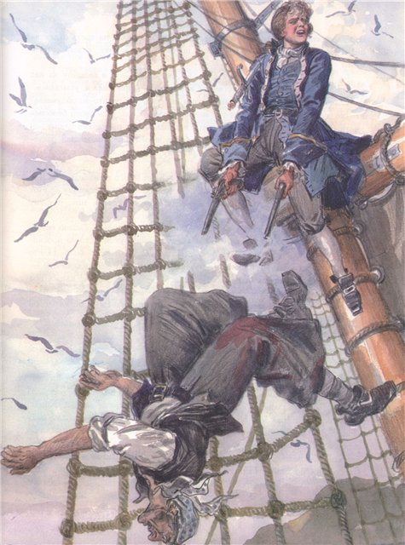
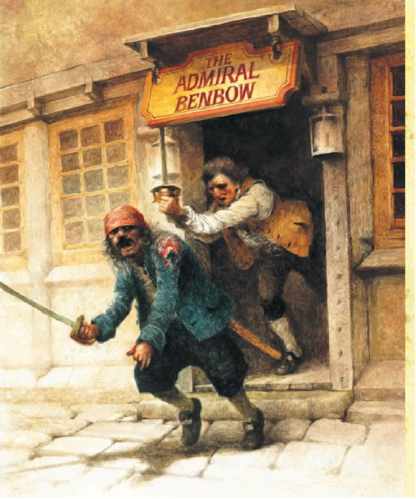
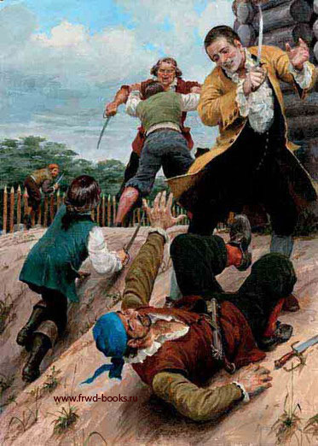
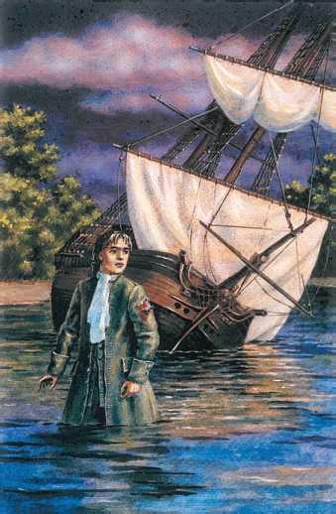
Расположите иллюстрации по порядку

Slide 13
Узнай по иллюстрации историю

Slide 17
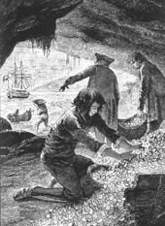

Slide 18
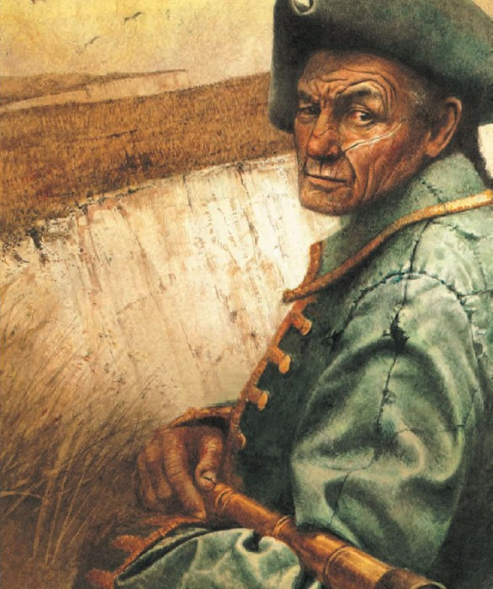
Чей это портрет?
«Просмоленная косичка торчала над воротом его засаленного синего кафтана. Руки у него были шершавые; в каких-то рубцах, ногти черные, поломанные, а сабельный шрам на щеке - грязновато-белого цвета, со свинцовым оттенком».
Капитан
Билли Бонс

Slide 19
За что капитан платил Джиму по четыре пенса серебром?
Как назывался трактир, который принадлежал отцу Джима Хокинса?
Трактир «Адмирал Бенбоу».
Чтобы тот доложил ему, если увидит одноногого моряка.

Slide 20
Как звали попугая Сильвера?
Капитан Флинт.
Где был Джим, когда услышал разговор о предательстве команды?
В бочке из под яблок.

Slide 21
С кем встретился Джим, убегая от пиратов?
С Бен Ганном.
Почему доктор Ливси и капитан спокойно отдали Сильверу карту сокровищ?
Бен Ганн их перепрятал.
Что использовалось Флинтом, как указатель дороги к сокровищам?
Мертвецы.

Slide 22
Как поступили с пиратами?
Оставили на острове.
Сколько членов экипажа вернулись домой?
Пять.
Куда делся Сильвер?
Сбежал, воспользовавшись ситуацией с мешочком золота.
Как устроился Бен Ганн?
Сквайр устроил его привратником в парке.

Slide 23
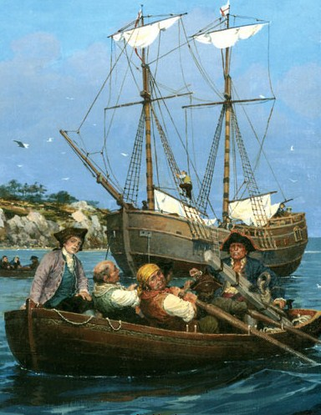
Как вы думаете, каким человеком вырастет Джим Хокинс?

Slide 24
Спасибо за урок

Slide 25
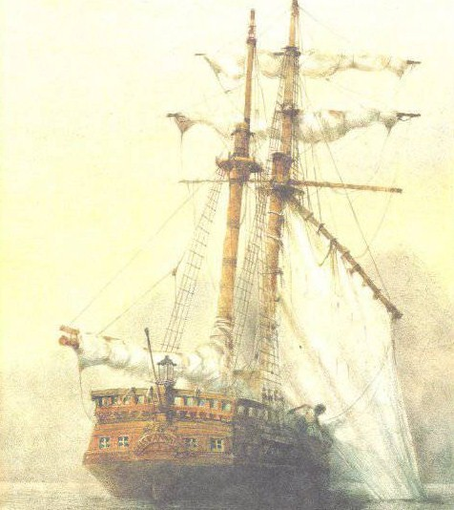
Презентацию составила учитель начальных классов
МОУ СОШ №3
г.Анжеро-Судженска
Кузнецова Д.Ф.

